Slide 1
google design

Slide 2
Material Design
1

Slide 3



1-1介紹
目標
~ 開發一個單一的基礎系統，允許跨平台裝置和設備大小
原則
質感隱喻：
針對合理的空間以及系統的運作訂定出的統一理論
大膽、圖形、動機：
使用者動作的強調使得主要的功能立刻凸顯
動畫提供意義：
加強了使用者為主要執行動作的人

Slide 5
What is material
2

Slide 6
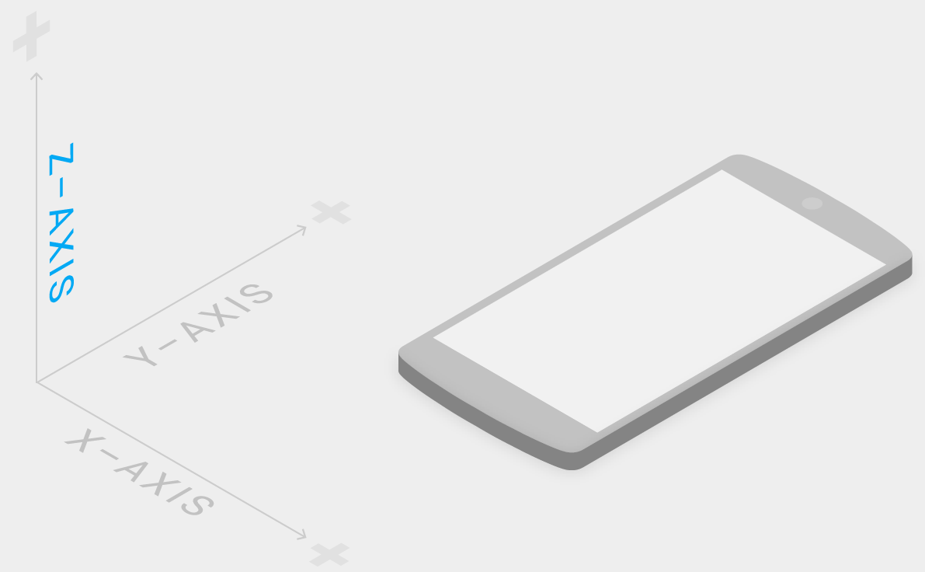
2-1.環境-3D的世界
~是一個3D空間，所有物件都有x、y和z維度
~ z：統一的厚度（1dp）
~ 絕對不會有厚度為0的情況
光源與陰影
~ 由兩個光源組成：
1.主要光源：創造直接的陰影
2.環境光源：從各個角度創造一致，柔和的陰影
~ 陰影：
在z軸上的不同高度自然產生的。

Slide 7
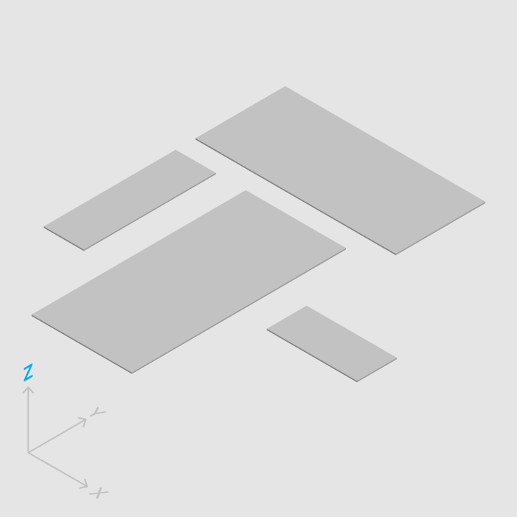


2-2Material特性-物理特性
~ 寬與高可以不同
~ 永遠都是1dp厚
~ 會投射陰影 Good Bad
~以不同形狀與顏色顯示在上面，不會增加此的厚度 Ex,1
~ 輸入的事件不會穿透material
~ 多個元素不能同時佔據空間上的同一點
Good
Bad

Slide 8
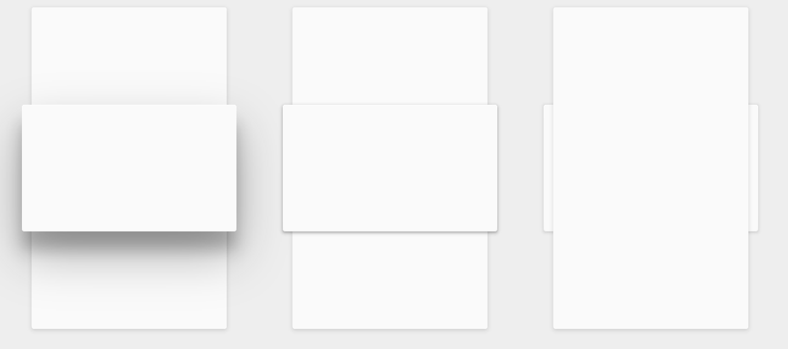
2-2Material特性-物理特性
~ material不能穿透其他material
Material的變形
~ 可以改變形狀 Ex.1 Ex.2
~ 絕對不會彎曲或對折
~ 可以結合在一起成為一個單一表單 Ex.1 Ex.2

Slide 9
Material的動作
~ 可在環境中的任何地方產生或消滅 Ex.1
~ 可沿著任何軸線移動 Ex.1
~ z軸上的移動：典型的用戶與material互動的結果 Ex.1

Slide 10
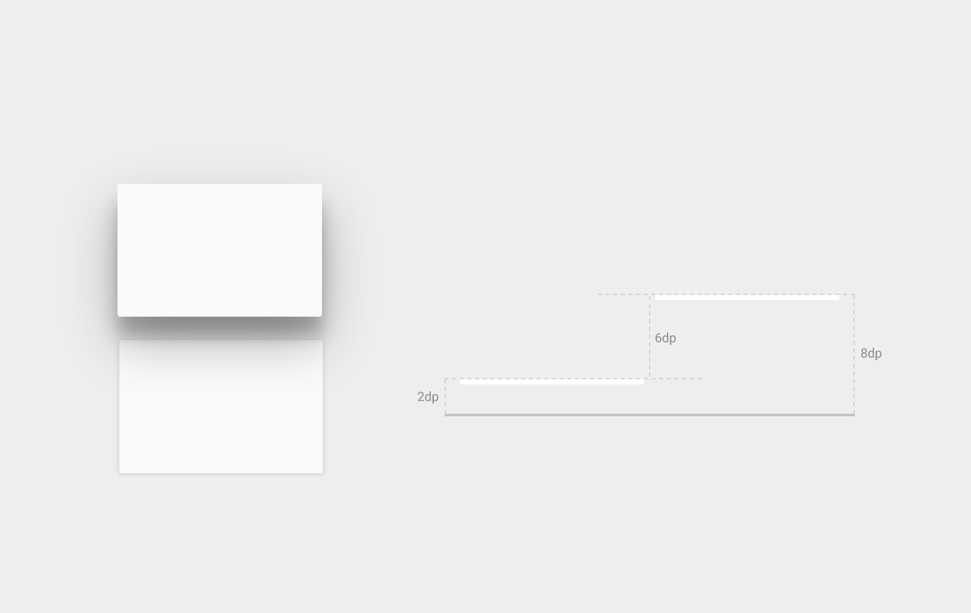
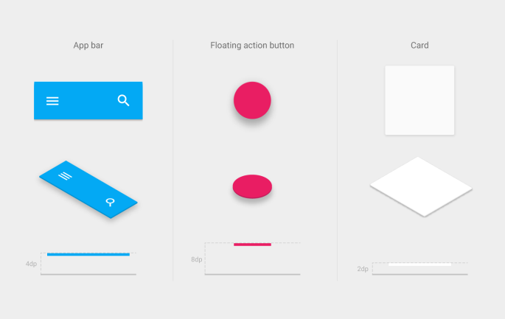
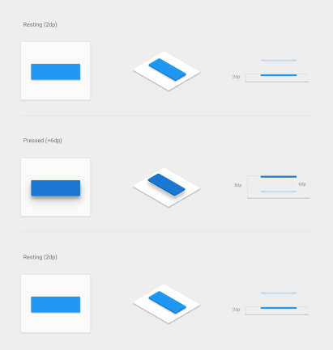
2-3.3D空間中的物件
高度
~ 以x與y軸相同的單位來做衡量的
~以物件最高的平面和另一個物件最高平面來做計算
靜止高度
~ material物件都有一個靜止高度
~ 這高度在整個應用程式中都是一致的

Slide 11
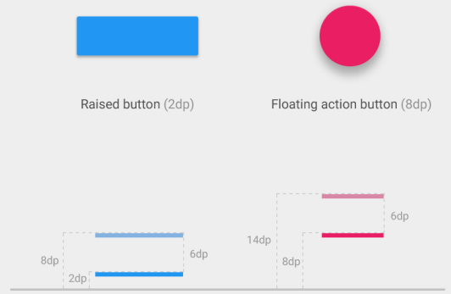



2-3.3D空間中的物件
彈性的高度與動態高度偏移量
彈性的高度：
~ 依據用戶輸入或是系統事件改變高度以作為回應
動態高度偏移量：
~ 當元件轉換成一個特定元件狀態時的目的高度
~ 確保元件類型當高度因某個動作而改變時有一致的行為
功能性陰影
~ 空間中的排列方式的重要的視覺線索
~ 一致的陰影幫助用戶了解這個物件只是改變形狀而沒有改變高度

Slide 12

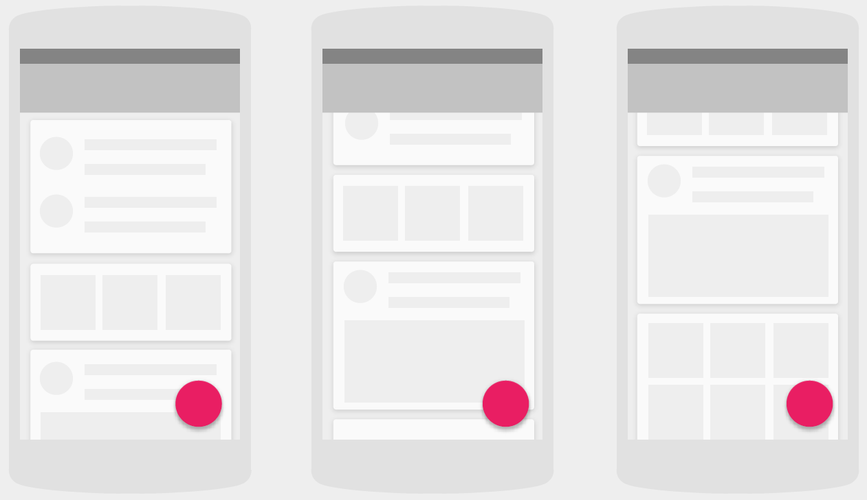
物件關係
彈性的高度與動態高度偏移量
~ 每個物件都有一個parent，而且也許有一個/多個child或者根本沒有child
~ child從他們的parent繼承了變形的特性

Slide 14
Animation
3

Slide 15
3-1.逼真的動畫效果-質量與重量
最佳實例
重要的關鍵是保留其物理性感受
Good
Bad
特例：進退場
物體進場與退場時，請保持它的速度
Good
Bad
做些調整
較輕較小的物體：會在更短時間內加速或減速
較重較大的物體：需要更多的時間到達最高速或者停止移動

Slide 16
3-2.響應式互動(動畫)設計-表象層的互動設計
~ 使用者與程式互動時，出現漂亮且極具邏輯性的效果
~ 在Material Design中，應用程式是會對使用者的輸入操作進行回饋
觸控，聲音，滑鼠和鍵盤都是首要的輸入方式
~ 依照使用者要求顯示訊息，以更具體的方式在溝通
Ex.1
Ex.2
Ex.3
實例
實例
~ 收到輸入事件，提供視覺化的(輸入)確認
Ex.1
Ex.2

Slide 17
物體本身的回饋
~ 除了表象層呈現的動畫效果，物體本身也可以做出回饋
Ex.1
Ex.2
實例
Ex.1
觸控時的上升效果
放射狀的動畫效果
~ 使用者的輸入會有一個中心點，他們在觸控點上進行觸控動作
~ 每一個動畫都應該在視覺上與它們各自的輸入中心點進行連結

Slide 18
3-3.有意義的動畫-視覺的連續性
Ex.1
Ex.2
~ 不同狀態的視覺漸變須是流暢、輕鬆及不間斷的
~ 漸變動畫包含三種元件：
進入的元件
離開的元件
共用的元件
~ 設計動畫時，請注意：
1.使用者的注意力應如何被引導？
什麼樣的元件或動作能夠協助這個目標？
要進入、離開或共用的元件，如何安排強調或弱化？
2.思考動畫前後的狀態，漸變過程中透過顏色及共用元件，創造視覺關聯性
3. 如何透過移動一個元件，使動畫漸變的過程更加清晰流暢
Good
Bad

Slide 19
階層式的時間差
~ 考量元件的移動方式與移動的時間差
~ 時間差的安排須流暢且須避免讓人覺得與產品脫節
Good
Bad
編排規則的一致性
避免線性路徑，除非是沿著特定軸線
確保各個元件的路徑相互配合。避免衝突或重疊的路徑
考慮動畫的故事性
進入與離開的元件上套用一致的動畫
最佳典範
Good
Bad

Slide 20
3-4.討人歡心的細節
~ 動畫能存在於應用程式內所有的元件中，包含所有的比例
Ex.1
Ex.2

Slide 22
Style
4

Slide 23
4-1.顏色
寧靜場合之中強調色的標示
當代建築
道路標誌
地面標線
體育場地

Slide 24
色票
~ 繪圖
~ 發展成你的品牌色
基本色
強調色

Slide 25
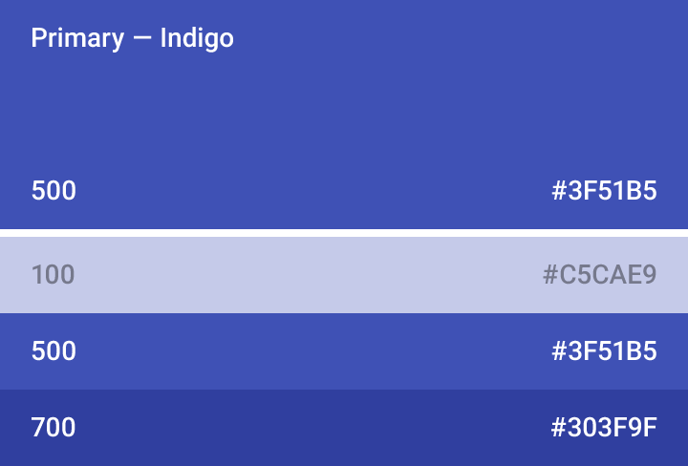
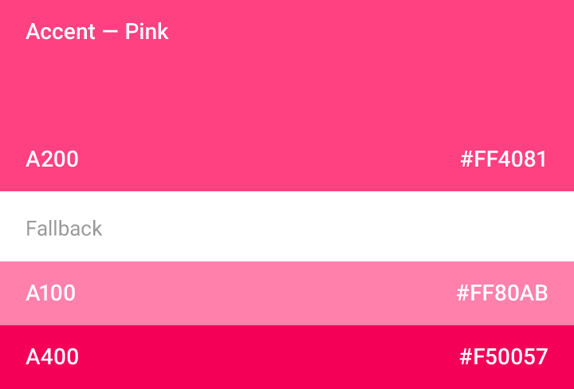
使用者介面的顏色運用
選擇你的色票
主要色票：選擇的基本色調侷限在三種以內
次要色票：選擇一種強調色

Slide 26
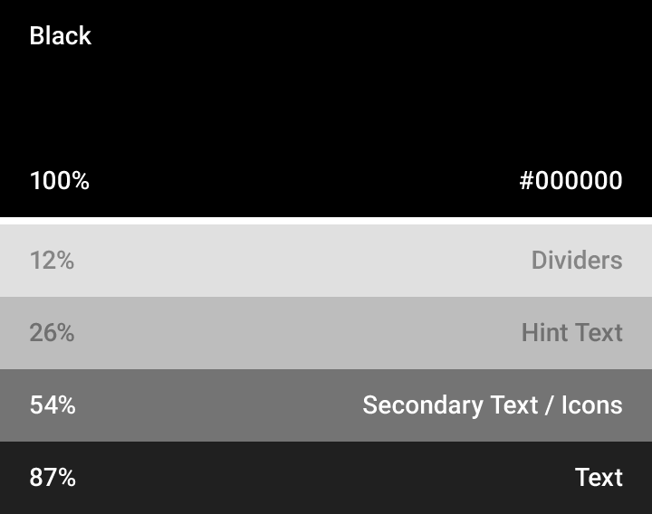
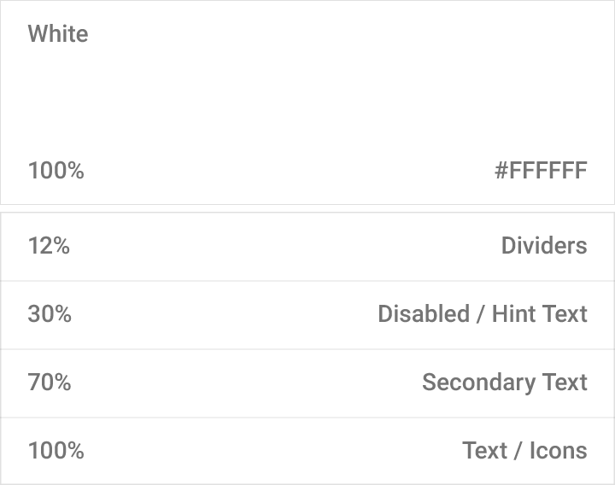
使用者介面的顏色運用
在灰階文字、icon以及分隔線上使用alpha值
白色背景文字：
alpha值為87%（#000000）
次要文字：
alpha值有54（#000000）
文字欄位、標籤及使用者看的文字提示：
alpha值有26%（#000000）
icon與分隔線：
可使用黑色背景的alpha值來取代實心顏色

Slide 27
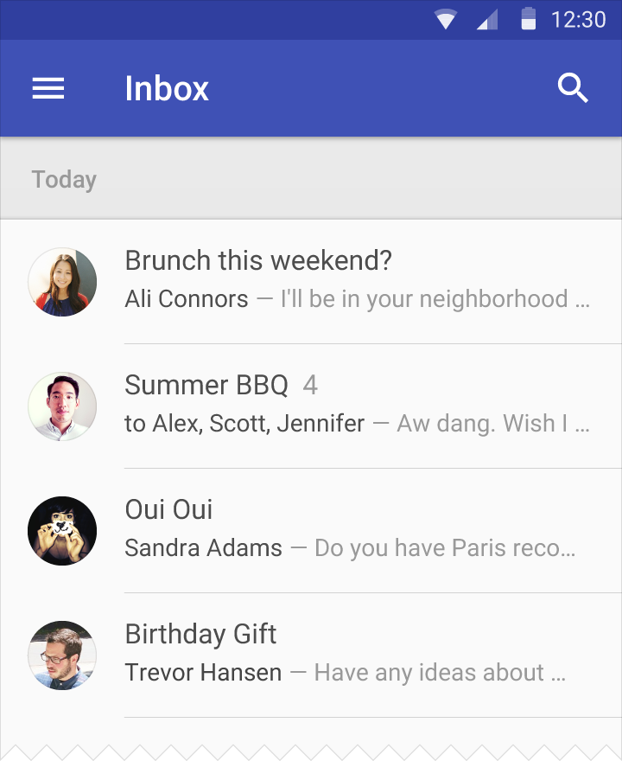
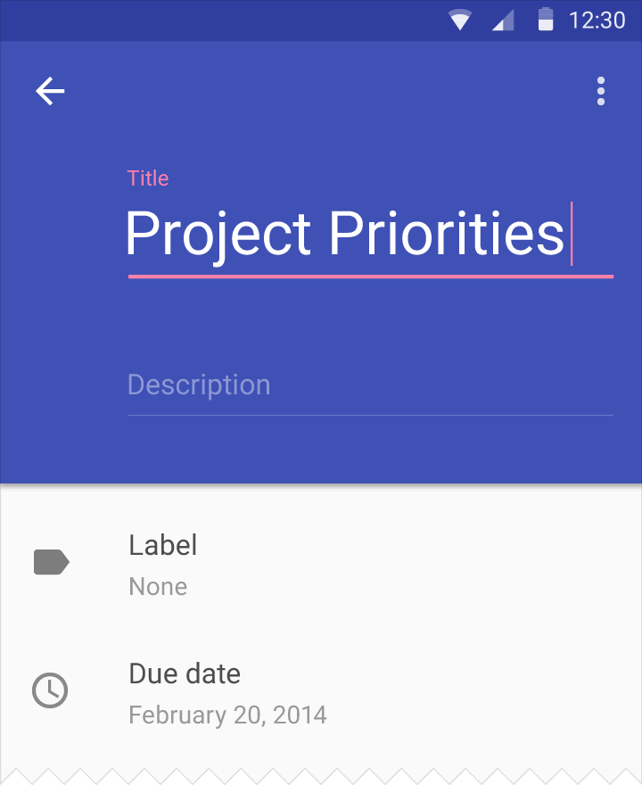
使用者介面的顏色運用
工具欄與狀態欄
工具欄以及更大的色塊：
應使用主要色500，這應該是你的應用程式主色
狀態欄：
應是主要色的較暗色調700

Slide 28

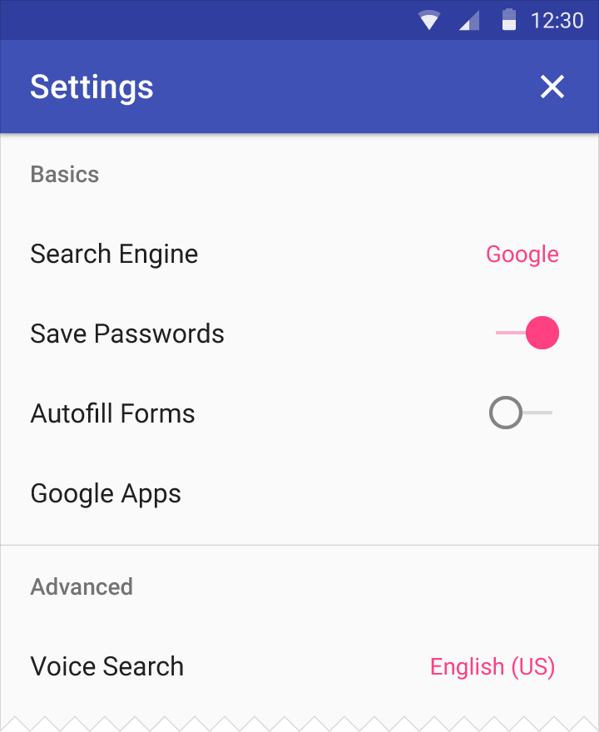
使用者介面的顏色運用
強調色
主要用於”操作按鈕”以及”元件”上，如開關或滑桿

Slide 29
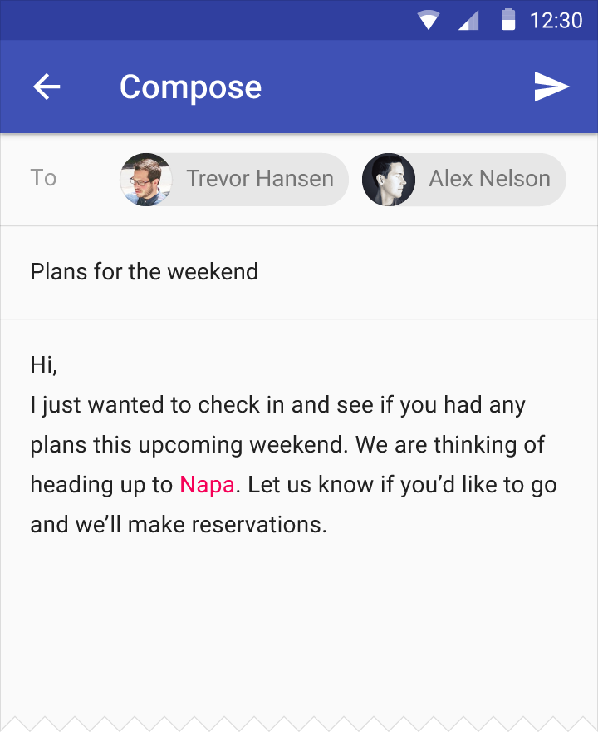
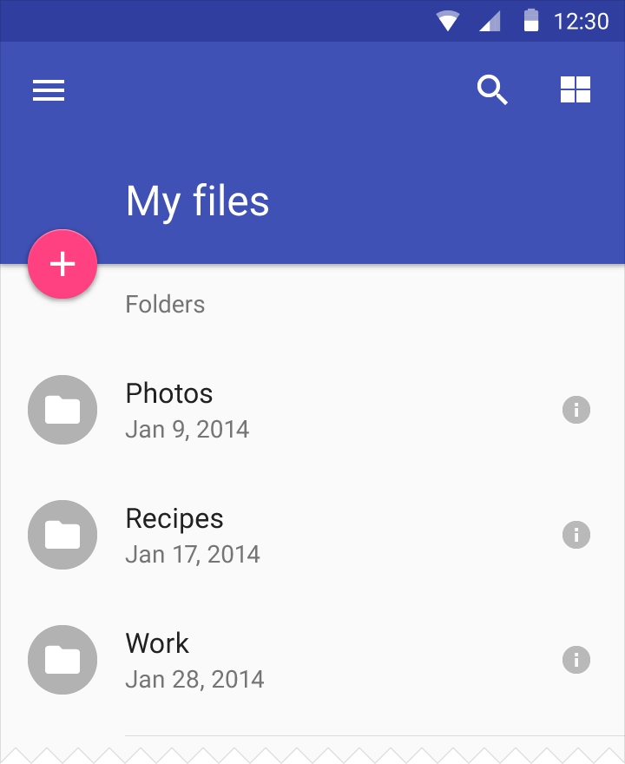
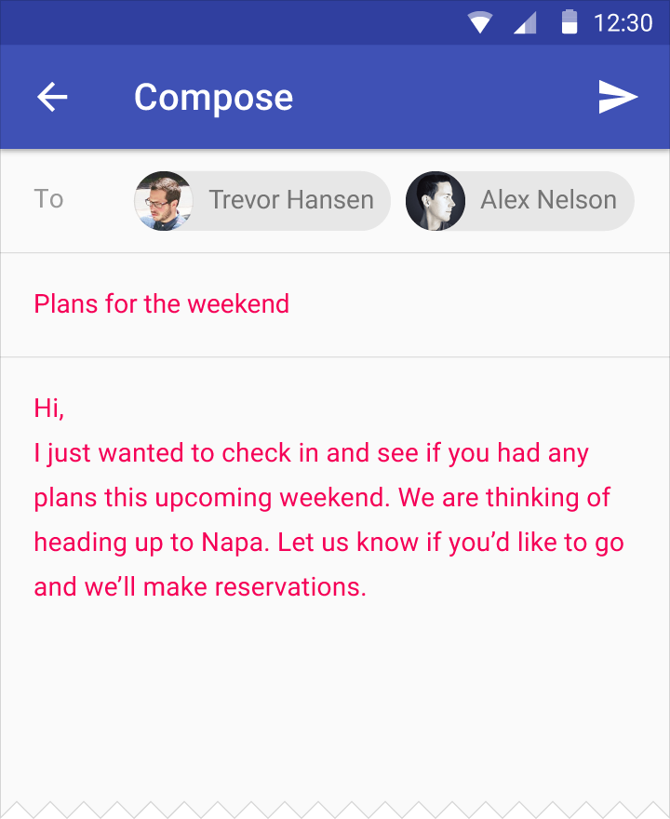
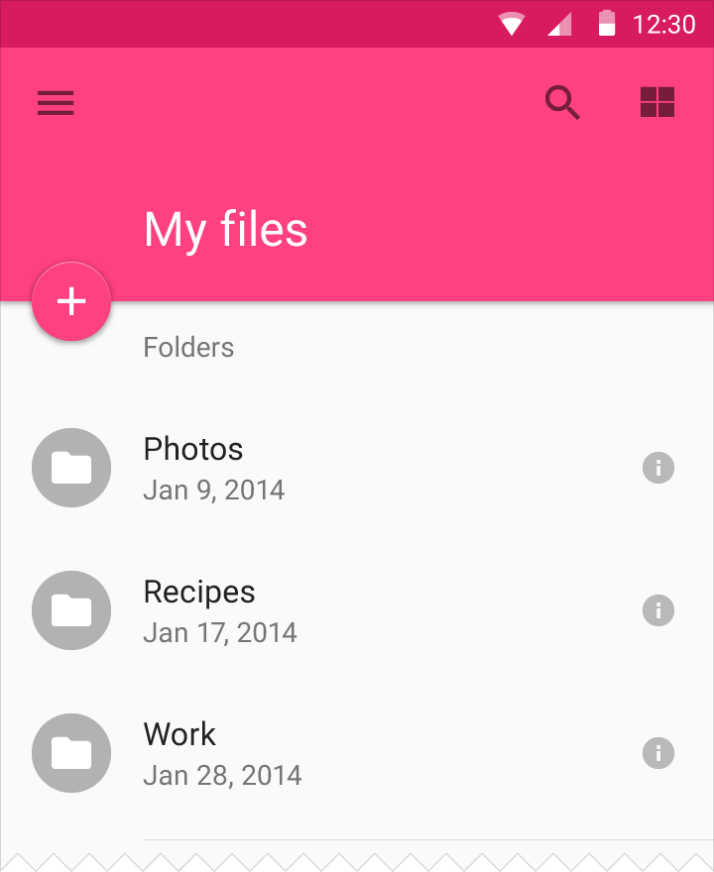
使用者介面的顏色運用
強調色
Good
Bad

Slide 30
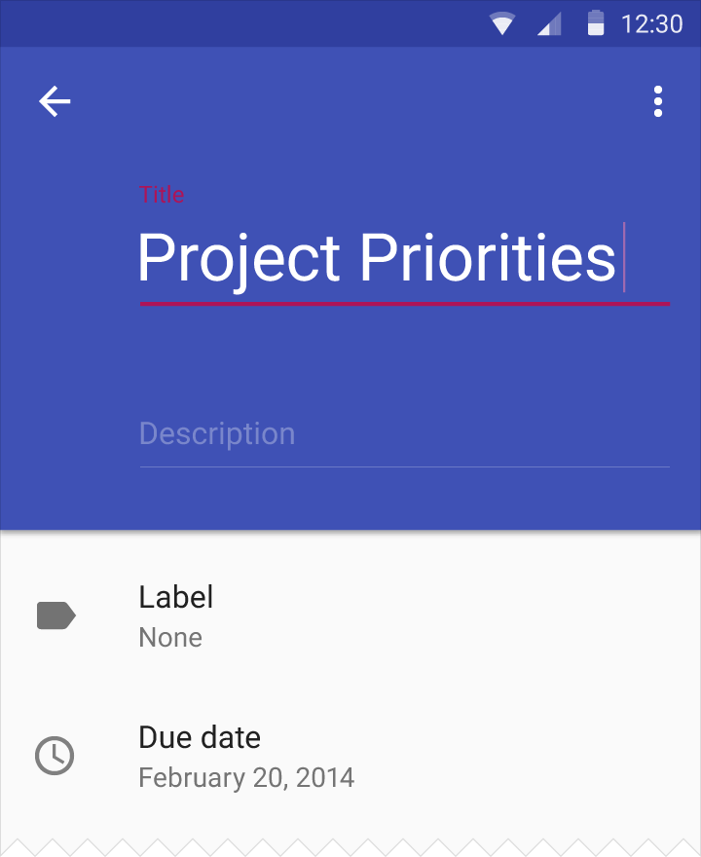
使用者介面的顏色運用
備用強調色
強調色對背景來說太亮或太暗：可以選擇比原來的強調色更亮或更暗的顏色
若強調色起不了任何作用：在白色背景上使用主要色500
如果你的背景已經是主要色500：可使用100%的白色或54%的黑色
Good
Bad

Slide 31
主題
備用強調色
在應用程式上有一致性的風格
指定了表面的暗色、陰影的階層以及墨水元件的適當透明度
促進應用程式之間的一致性
有兩個主題可供選擇：明亮系及暗色系

Slide 32
4-2.排版樣式
Roboto：
Android的標準字體
可廣泛地在各種不同的平台做應用。
Noto ：
Chrome OS 上所有語言的標準字體
Google 建議使用：
Roboto 於拉丁文、希臘文與西里爾字
以及使用 Noto 於所有其他語言

Slide 33
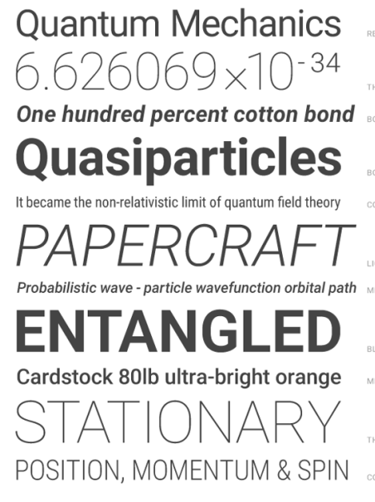
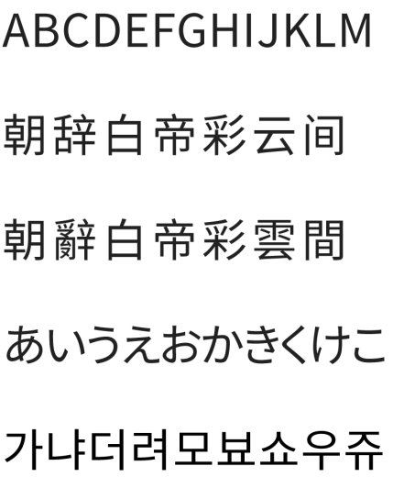
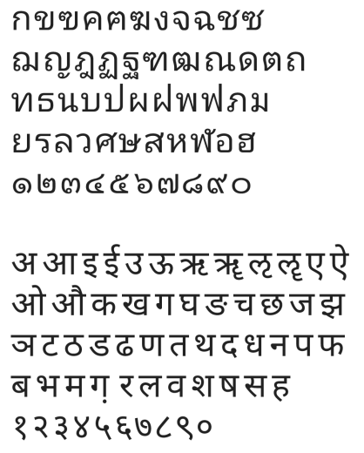
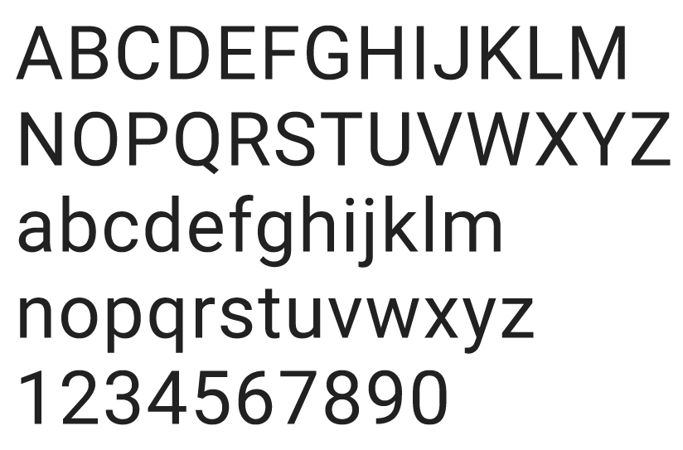
Roboto
Noto Sans Thai
and
Devanagari
Roboto
Noto Sans CJK

Slide 34
Roboto
語言覆蓋率
Roboto支援：
拉丁文、希臘文和西里爾字，
像是英文、法文、希臘文和俄羅斯文
Noto支援：
包含英文、希臘文、俄羅斯文、阿拉伯、希伯來文、
中文、日文和韓文（CJK）、印度文、孟加拉文、喬治亞文、
亞美尼亞文、泰文、寮文、柬埔寨文等

Slide 35
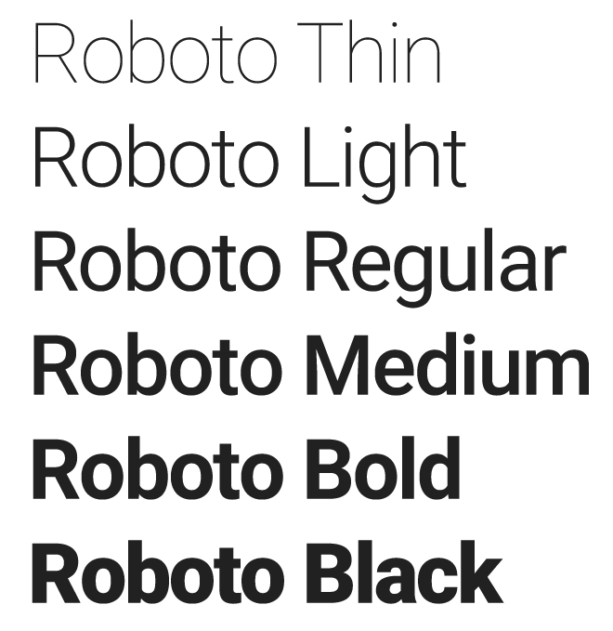
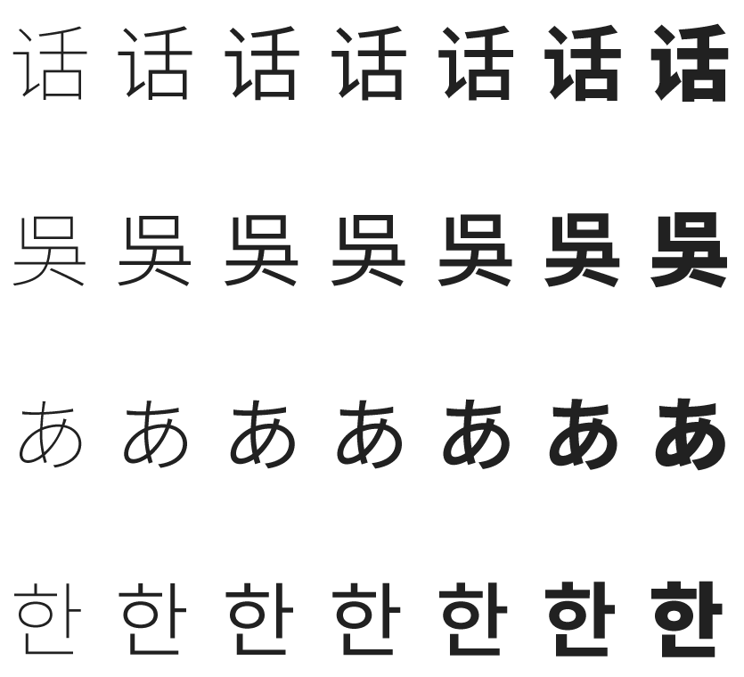
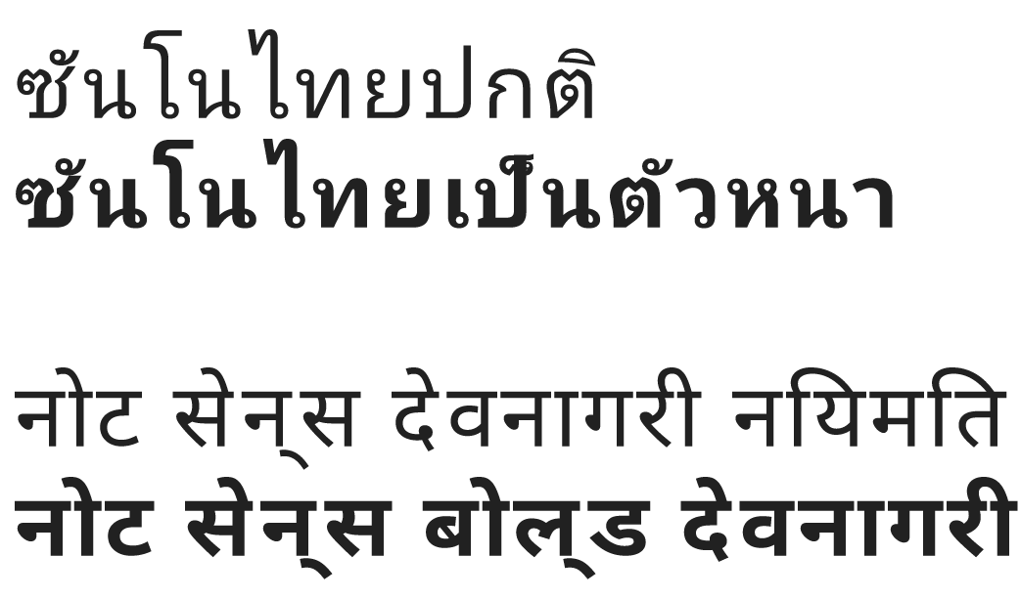
Roboto
字體粗細
Roboto：
（6）Thin、Light、Regular、Medium、Bold 和 Black
Noto Sans CJK ：
（7）Thin、Light、DemiLight、Regular、Medium、Bold 和 Black
Noto Sans CJK Regular：
與 Roboto Regular的粗細相同。

Slide 36
Roboto
字體微調
~ 求在低分辨率顯示器看起來更好而做修改
作為一個折衷，一個字體的微調版會比未微調版消耗更多空間
~ Roboto 和 Noto 都有微調版和未微調版
Google 建議：
於 Android 和 Mac OS X 上使用未微調版
於 Chrome OS、Windows 和 Linux 使用微調字體
字體順序
~ 對 Android 和 web 兩者，字體順序應指定為 Roboto > Noto > sans-serif

Slide 37
標準樣式
排版指南提供了三種類型語言：
English and English-like
Tall
Dense

Slide 38
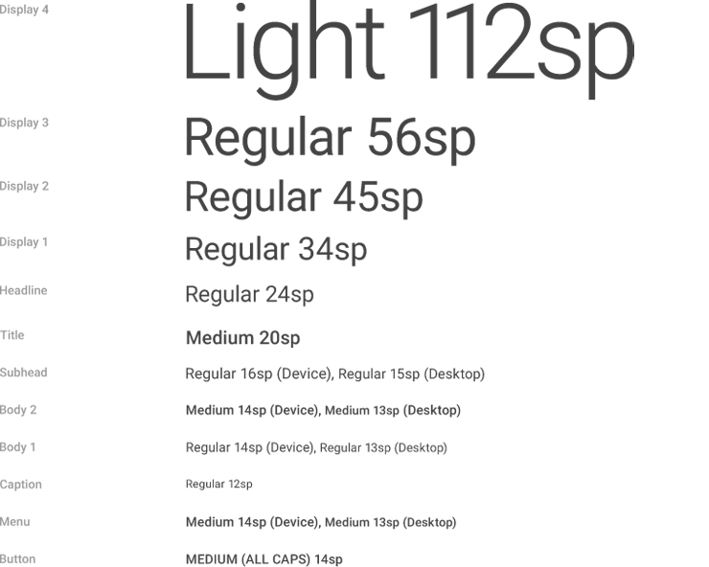
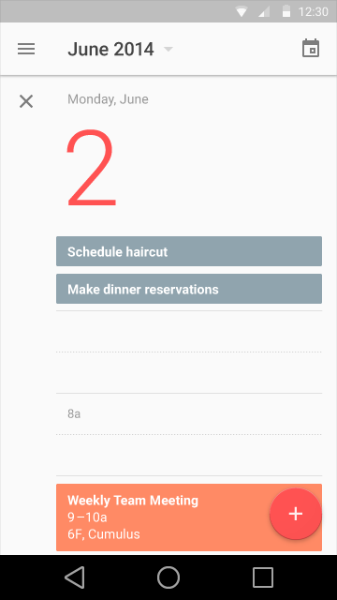
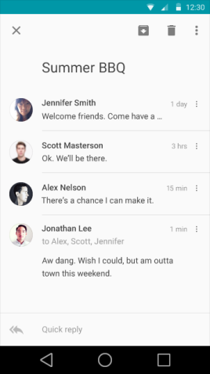
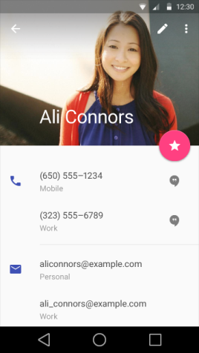
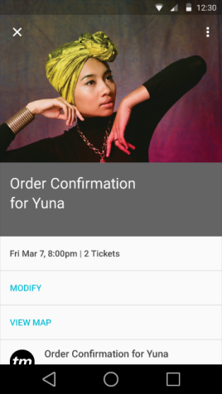
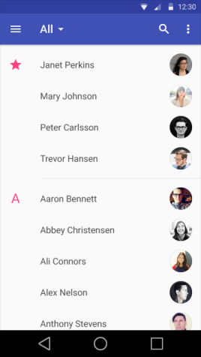
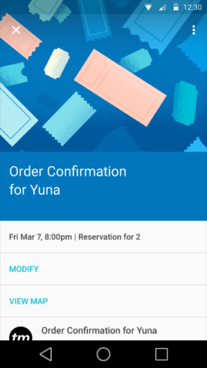
標準樣式
文字大小與基本樣式
基本的字體尺寸：
12, 14, 16, 20, 以及 34
基本樣式：
English-like
Tall
Dense
Display
Headline
Title(文字出現在app bar上)
Button (全大寫)

Slide 39
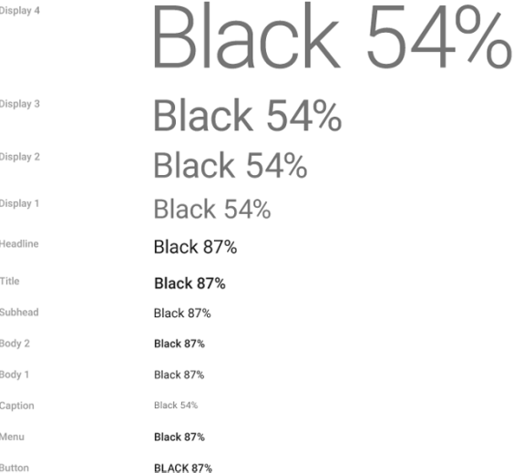
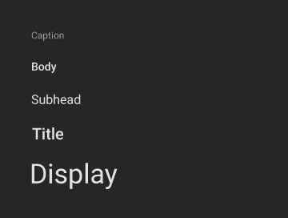
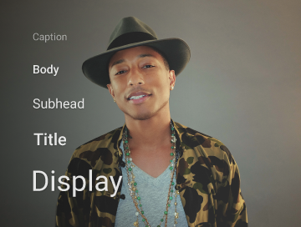
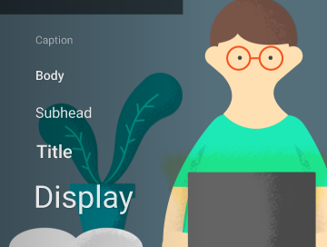
標準樣式
基本顏色/顏色對比
文字：
維持在4:5:1的最低限度比率對比
對易讀性：
7:1的對比比率是最適合閱讀的

Slide 40

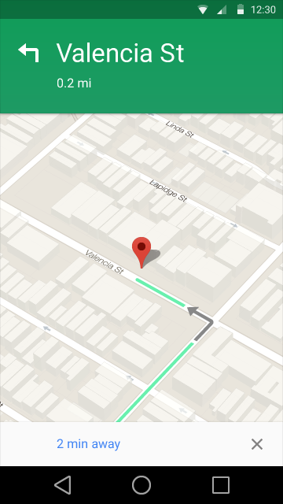
標準樣式
大型字/流動文字
大型字：
讓應用程式更有趣
在不同的版面中，使用者可更快的理解文章傳達的內容
流動文字：
以專案來說文章的長度是未知的
字型大小取決於可用的空間以及文字間距的計算

Slide 41
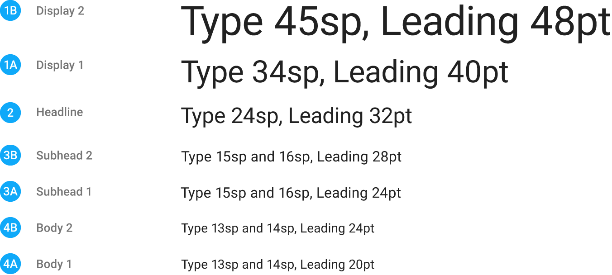
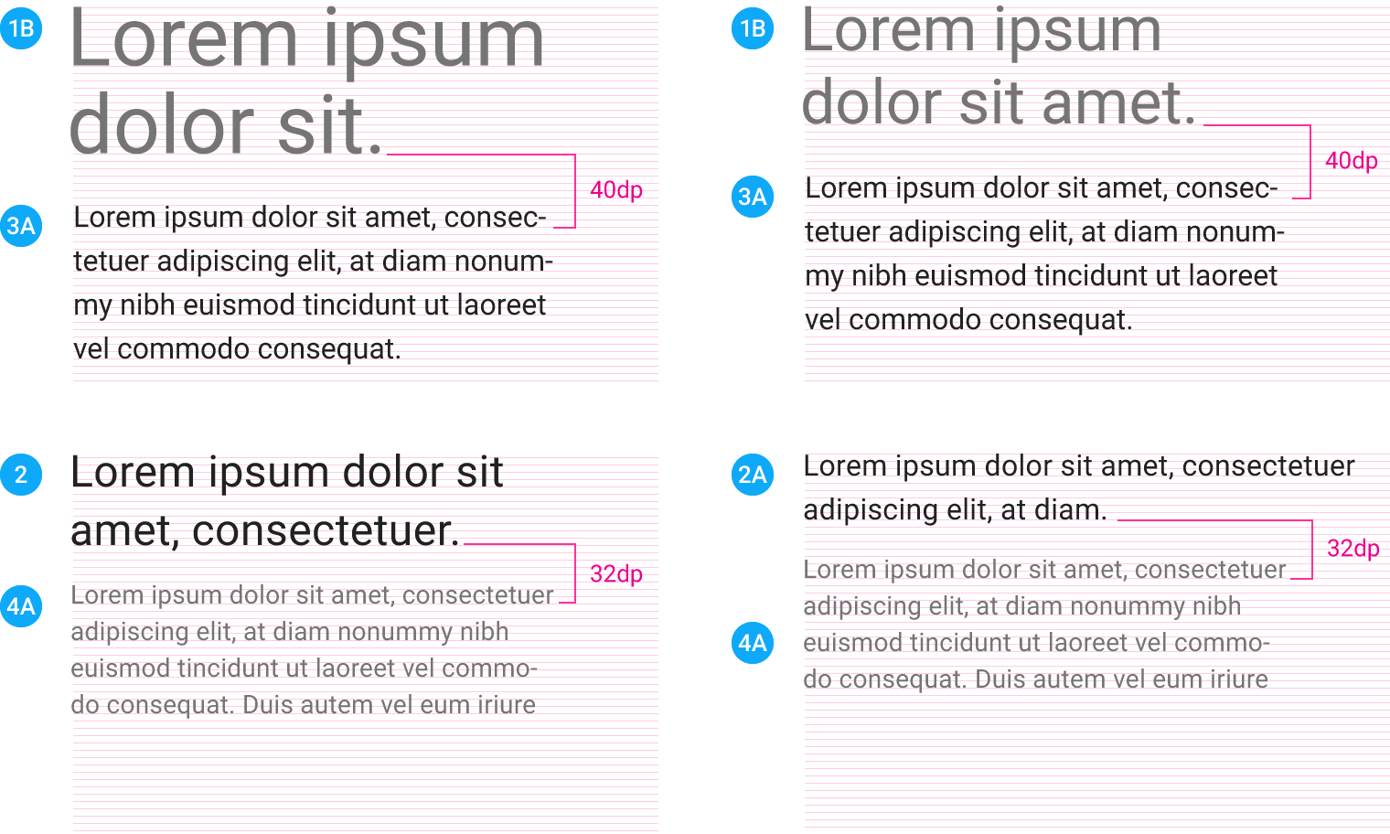
標準樣式
行高

Slide 42
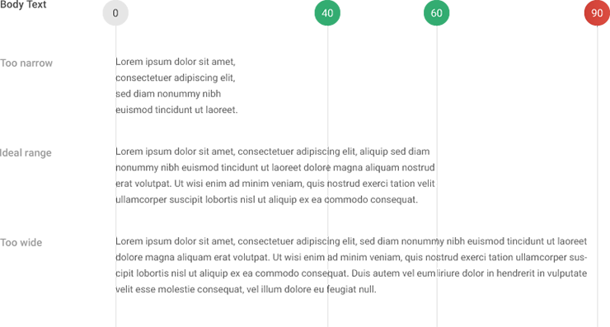
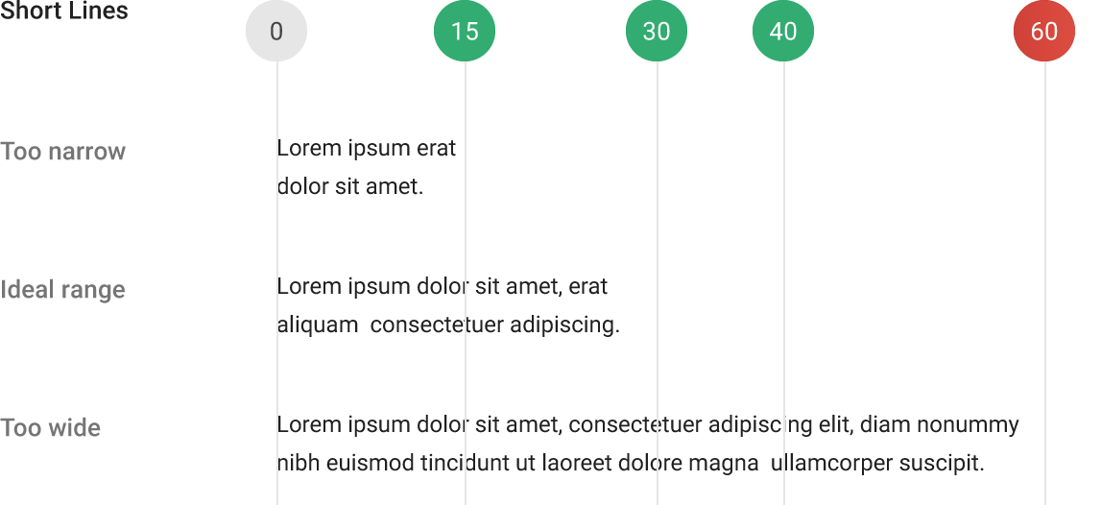
標準樣式
單行字符長度
~ 每行的文字侷限在60個字以內
太寬：如果一行的文字太長
須長時間聚焦在文字上
很難讓人快速領會哪邊是開頭、哪邊是結尾
大區塊裡正確行內的文字裡連續性上變得困難
太窄：如果單行文字太短
須時常來回閱讀， 打斷閱讀的良好韻律
壓迫閱讀者， 閱讀完重要部分前就開始下一段
跳過了隱含重要的關鍵字

Slide 43
4-3.圖示-產品圖示
~ 品牌的”產品”的”服務”和”工具”的視覺表達
~ 簡單、大膽、友好傳達產品的核心理念和意圖
~ 透過理念和執行將其統一
~ 傳達品牌的重要方式

Slide 44
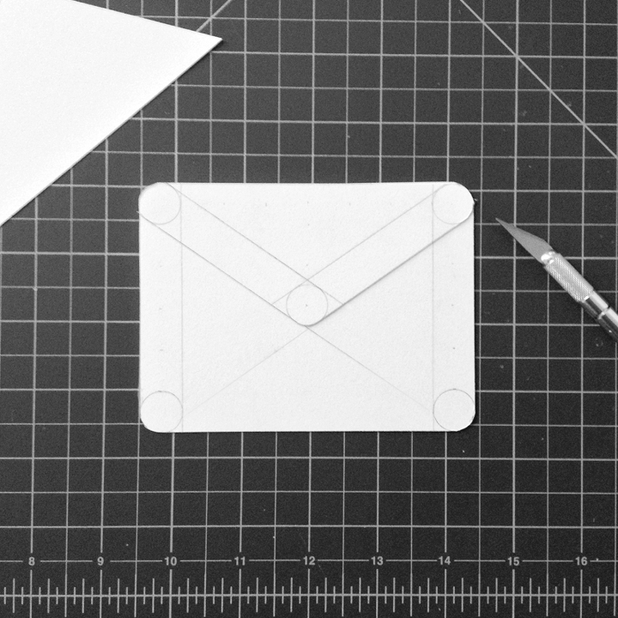



產品圖示
設計方法
~ 材料的觸覺和物理質量作為啟發
~ 每個圖標都被切斷、折疊
~ 透過簡單的圖形元素表示
物理原型
光影研究
質感原型
色彩研究

Slide 45
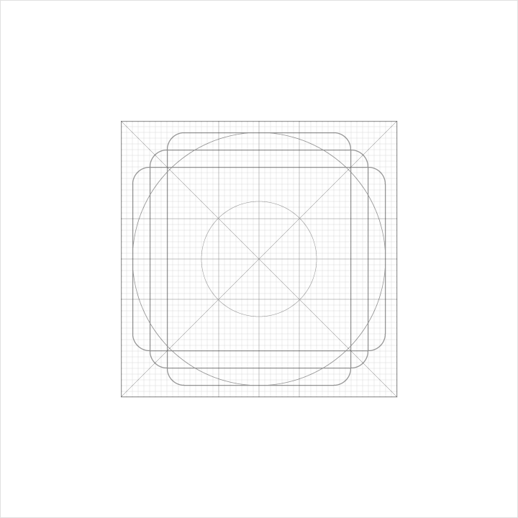

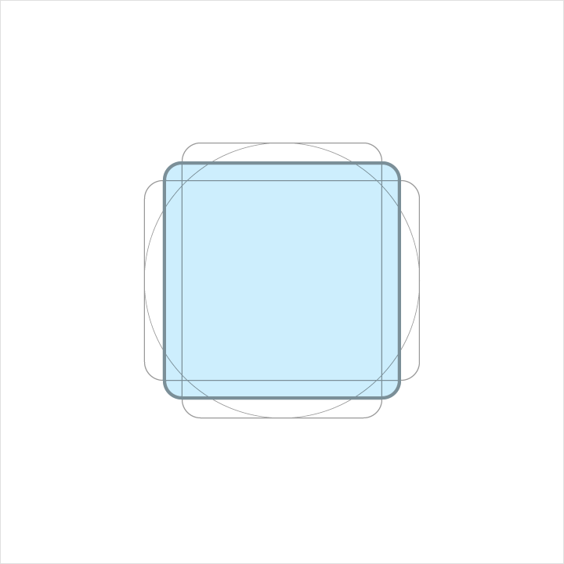
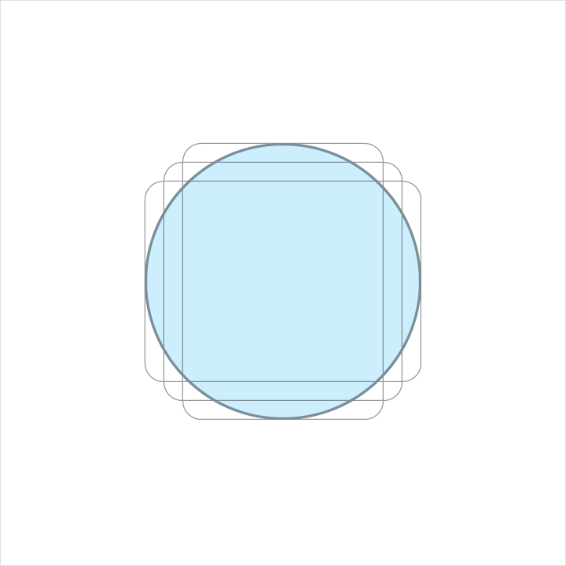
產品圖示
產品圖示網格
網格
關鍵線條
關鍵線條產生的形狀
矩形
圓形

Slide 46
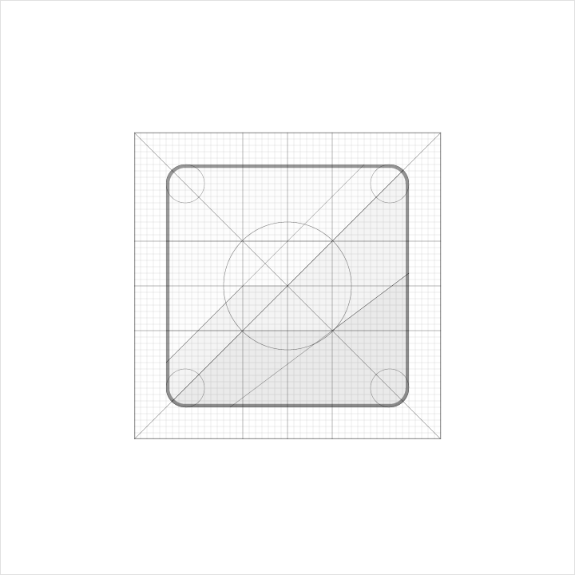
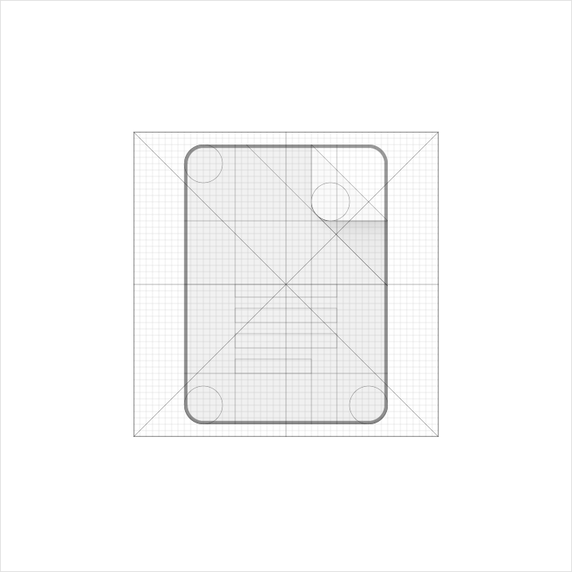
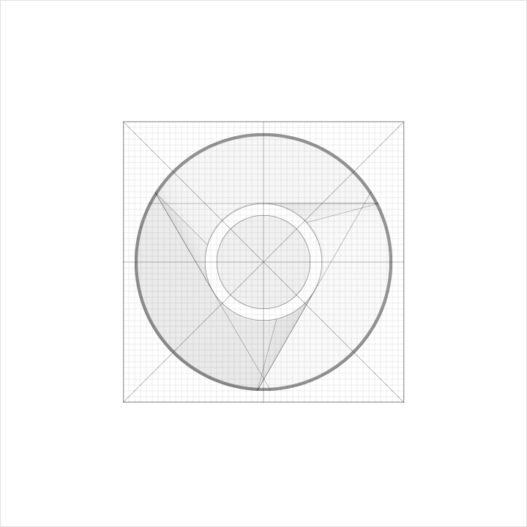
產品圖示
幾何
~ 圓形、正方形、長方形、直角線和對角線

Slide 47



產品圖示
（不知道重點）產品圖示剖面
~介紹圖形元素是如何組成一個產品圖示
組件：都定位在前一個組件雙眼直視的正上方
組成透視 ：說明每個內含組件的架構
Material 背景
Material 前景
色彩斑點：用在小部分元素上的色彩
超出：將元素從邊線到邊線填滿的色彩
邊緣上色
陰影般的邊緣
緊貼的陰影
光潔的

Slide 48




產品圖示
產品圖示指標
光源
~ 模擬燈光，在元素上產生一個連帶陰影
~ 有角度的光增強整個表面元素的質感
陰影
~ 上方跟左方示比較明亮
~下方和右方陰影比較重
著色 與 陰影邊緣?
光潔
~ 一個模擬的45度角光源
~ 從圖示的左上延伸至右下的邊線
~ 永遠都會擺在圖示的邊框內緣

Slide 49


產品圖示
產品圖示指標
著色、暗處和陰影的值
~加入以上元素時每種顏色的變化不同，
須調整至確保看起來夠和諧及是否為適當的對應值

Slide 50



產品圖示
產品圖示指標

Slide 51






產品圖示
產品圖示模式
Good
Bad
色彩
~色彩元素平面化至一張紙面上
不要做任何邊線及陰影的裝飾
圖層
~ 可加入深度及陰影
~ 不要超過兩層圖層，太複雜會沒有重點
狗耳般的摺角
~ 暗喻表格、文件或傳統紙張
~不要用在圖示左邊，因為會中斷陰影

Slide 52






產品圖示
產品圖示模式
Good
Bad
提升
~ 關鍵元素，不要被其他圖形裁切
畫線
~ 不破壞原本的形狀下產生深度的層次感
~ 須在對稱圖形的中央
~ 不要使用多個及放在非中心位置
折
~ 有較大的維度，
~ Spot colors 不該使用，避免改變或歪曲本質

Slide 53






產品圖示
產品圖示模式
Good
Bad
交疊
~ 創造出獨特的剪影
~ 不要超過兩個以上
手風琴
~ 一種折疊元素，是毗鄰且相連的對折
~ 用於增加單一元素的尺寸
~ 不要超過兩個對折
扭曲
~ 不應該被扭曲或變形
~ 應該保留原來的幾何形狀

Slide 54

系統圖示
~ 或稱介面圖示
~ 象徵指令、檔案、裝置、目錄或常見的指令
~ 簡潔、現代感、趣味感；設計簡化到最精髓
~在小型尺寸的圖示也能確保可讀性與清晰度

Slide 55





系統圖示
設計原則
~ 形態鮮明與幾何化
~ 對稱性與一致性維持獨特的品質
圖示網格
~ 建立清楚的規範
~ 富有彈性但也具有連貫性的系統
內容區域
~ 圖示應該能夠存在的範圍
~不要把圖標的任何部分超出修飾範圍外

Slide 56






系統圖示
幾何形
~ 圓形、正方形、長方形、正交矩陣和對角線
系統圖示解析
筆畫終端
角
區域單位
筆畫：一致性的筆畫寬度
筆畫單位
邊界區域

Slide 57










系統圖示
視覺修正
~ 細微的調整能夠增加圖示的辨識度
~ 不要用扭曲或傾斜的形式
清空
~ 周圍保持一定的空間符合易讀性和可觸控性
最佳實踐
~ 一致性幫助使用者理解圖示
~ 盡可能的在不同應用程式下，使用已存在的系統圖示
Good
Bad
Good
Bad
Good
Bad
Good
Bad

Slide 58




4-4. Imagery-原則
使用圖片和影像：
可以傳達個人相關的、資訊和喜悅
善用上下文
上下文易理解、有相關性
3D思維

Slide 59








最佳實踐
遠離圖庫
Good
Bad
特定的實體或品牌的內容：
用具體的意象
抽象的內容：
多些敘述內容， 照片圖庫不能傳達內容的額外資訊
具有焦點、標誌性意義的圖像
聚焦一個重點
Good
Bad

Slide 60




最佳實踐
不要過度加工
~ 保留圖像原始完整性， 尤其為了要隱藏圖片解析度太差
Good
Bad

Slide 61







使用者介面統合
縮放大小
~ 替換的縮放大小來創造視覺重要性的層級
凸顯文字
Good
Bad
畫廊
~ 將類似格式的視覺化圖像，放在grid中或以單獨一張影像作顯示

